Slide 1
Klíčové zdroje Klíčové činnosti Klíčoví partneři Struktura nákladů
Kdo generuje nabízenou hodnotu?
Jaké činnosti k tomu potřebujeme?
Co nás to stojí?
Ing. Pavel Adámek, Ph.D.
Business modely

Slide 2
Struktura přednášky
Aktivity
Zdroje
Partnerství
Náklady

Slide 3
Cílem přednášky je…
Získat kompetence a znalosti:
k vymezení hlavních klíčových ZDROJŮ, které jsou potřeba pro tvorbu nabízené hodnoty (daného produktu/služby),
k identifikaci klíčových AKTIVIT, které jsou zásadní pro tvorbu nabízené hodnoty,
k porozumění tvorby partnerské sítě (klíčových PARTNERŮ) bez kterých nemůžete vyrábět, poskytovat, doručovat nabízenou hodnotu zákazníkům,
k pochopení co vše Vás to bude stát (základní NÁKLADOVÁ struktura).
…jak tedy vyrobit, jaké činnosti jsou potřeba pro tvorbu nabízené hodnoty a kolik vás to bude stát…

Slide 4
Klíčové zdroje
Klíčové zdroje mohou mít fyzickou, finanční, duševní či lidskou podobu.
Firma je může vlastnit či si je pronajímat, popřípadě koupit od klíčových partnerů.
Klíčové zdroje lze rozdělit do několika částí:
Fyzické zdroje
Duševní zdroje (patenty, značky, autorská práva, databáze zákazníků, partnerství)
Lidské zdroje
Finanční zdroje
Opovědět na otázky:
Jaké klíčové zdroje vyžadují naše hodnotové nabídky?
A co naše distribuční kanály? Vztahy se zákazníky?...

Slide 5
Klíčové zdroje
Uveďte, jaké budou klíčové zdroje pro tvorbu produktů…
Jaké druhy zdrojů je potřeba pro výrobu?

Slide 6
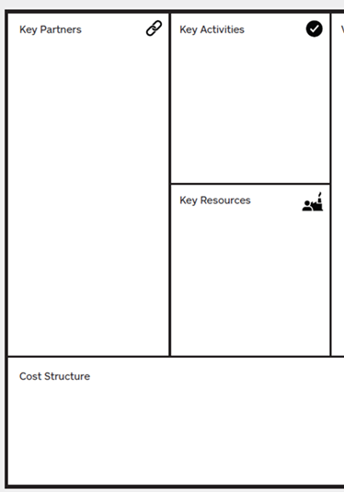
Klíčové činnosti
Jedná se o nejdůležitější činnosti nutné k tomu, aby firma mohla úspěšně fungovat.
Klíčové činnosti lze rozdělit do několika částí:
Výroba
Řešení problémů
Platforma/síť
Otázky:
Jaké klíčové činnosti vyžadují naše hodnotové nabídky?
A co naše distribuční kanály? Vztahy se zákazníky?

Slide 7
Klíčové činnosti
Uveďte, jaké budou klíčové činnosti pro tvorbu produktů…
Jaké činnosti (aktivity) jsou nutné pro výrobu a doručení produktu zákazníkovi?

Slide 8
Klíčová partnerství
U tvorby partnerství může být užitečné rozlišovat mezi třemi typy motivace:
Optimalizace a úspory z rozsahu (outsorcing, sdílení infrastruktury apod.)
Snížení rizika a nejistoty
Získání určitých zdrojů a činností
Otázky:
Kdo jsou naši klíčoví partneři? Kdo jsou naši klíčoví dodavatelé? Které klíčové zdroje získáváme od partnerů? Které klíčové činnosti partneři vykonávají?
Odlišujeme 4 odlišné typy partnerství:
Strategická spojenectví mezi subjekty, které si nekonkurují,
Spolupráce (strategická partnerství mezi konkurenčními subjekty),
Společné podniky s cílem vytvářet nové podnikatelské projekty,
Vztahy mezi kupujícím a dodavatelem s cílem zajistit si spolehlivé dodávky.

Slide 9
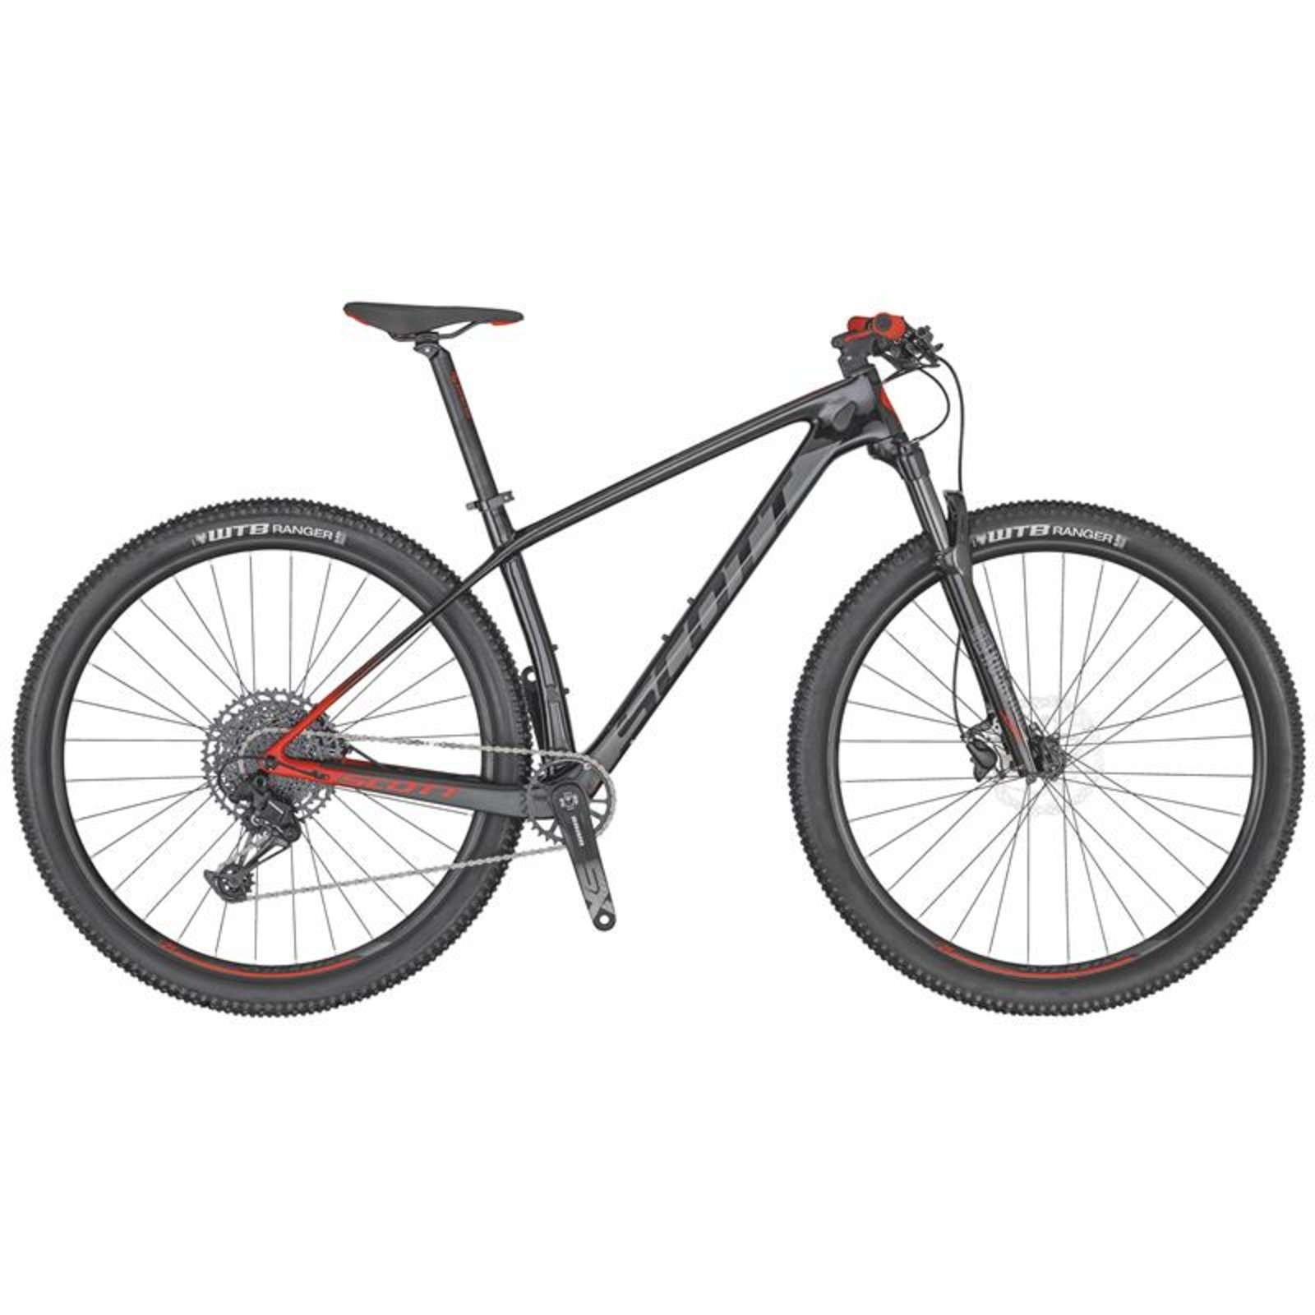
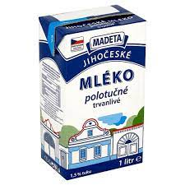
Klíčová partnerství
Uveďte, kdo může být klíčový partner v podnikání?

Slide 10
Struktura nákladů
Odlišujeme mezi 2 pojatými strukturami nákladů:
Model motivovaný náklady.
Model motivovaný hodnotou.
Struktura nákladů může mít následující vlastnosti:
Fixní náklady, variabilní náklady, úspory z rozsahu, úspory ze sortimentu.
Otázky:
Jaké náklady související s naším business modelem jsou nejdůležitější?
Které klíčové zdroje jsou nejnákladnější?
Které klíčové činnosti jsou nejnákladnější?

Slide 11
NETFLIX

Slide 12
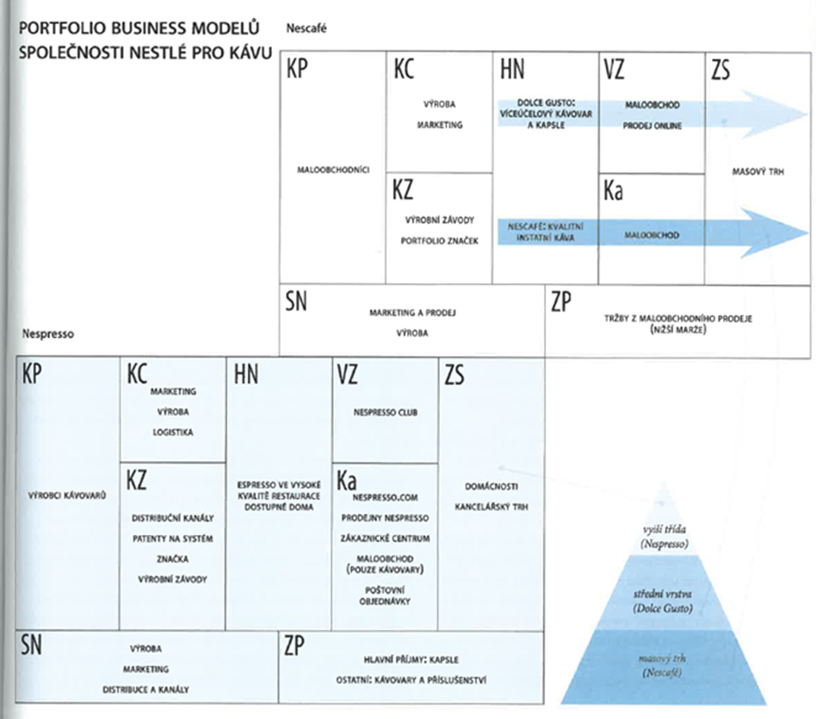
Zdroje, aktivity, partneři, náklady BM

Slide 13
Shrnutí – logika BM – levá strana generuje zdroje+náklady
Jaké aktivity jsou klíčové pro tvorbu nabízené hodnoty a doručení k zákazníkovi?
S jakými partnery musím (mohu) spolupracovat, abych byl efektivnější, ziskovější, financovatelný apod.?
Jaké zdroje potřebuji k výrobě (poskytování služeb)?
Jaké hlavní položky nákladů jsou nejdůležitější? Zde se uvedou ty nejvýznamnější.

Slide 14
Shrnutí
Pro tvorbu nabízené hodnoty potřebujete zdroje (zaměstnance, peníze, know-how, vybavení, technologii, stroje…), které také něco stojí – náklady.
Abyste dostali nabízenou hodnotu k zákazníkovi – potřebujete realizovat klíčové činnosti (výroba, marketing, komunikace, obsluha…). Tyto činnosti také něco stojí - náklady.
V podnikaní můžete využít určitého „leverage“ efektu, úspor z rozsahu apod., které vám mohou konkrétní partnerství pomoci vyřešit (optimalizovat, snížit náklady, vstoupit na nové trhy apod.).
Znalost struktury hlavních nákladových položek Vám umožňuje se koncentrovat na podstatné náklady, které stojí za tvorbou hodnoty.

Slide 15
Děkuji za pozornost Pavel Adámek

